Slide 1

Projet de Synthèse 2025
Système de Gestion des Réclamations d'Incidents – Conception et Implémentation
Binôme :
Fadwa ouaoua
Hiba Oubahim
Encadré Par :
Madame Sabour rabiaa

Slide 2

PLAN
Introduction
Contexte et Objectifs
Problématique
Méthodologie
Analyse des Besoins
Conception UML
Technologies
Fonctionnalités Clés
Interfaces Utilisateur
Rôles et Permissions
Prestataires
Perspectives
Conclusion

Slide 3

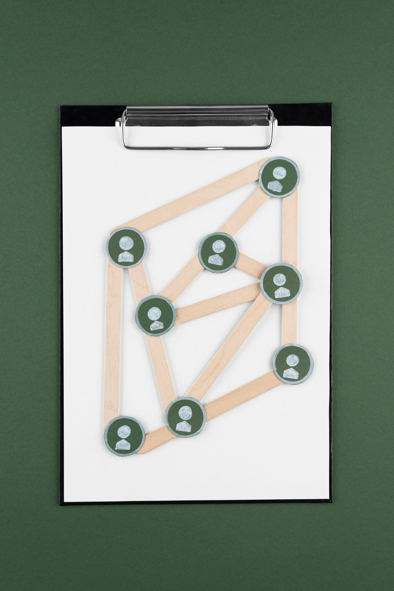
Introduction
Dans un contexte de forte concurrence, il est essentiel pour les entreprises d'adopter des systèmes ERP afin d'optimiser la gestion de leurs ressources, d'améliorer l'efficacité de leurs processus et de renforcer leur position sur le marché. Ce projet vise à concevoir et mettre en œuvre un système de gestion des réclamations, dans le but d'automatiser les procédures, d'améliorer l'expérience utilisateur et de fournir des outils d'aide à la décision stratégique.
Notes:
Ce contexte met en évidence l'importance d'optimiser les processus internes pour améliorer la compétitivité des entreprises. À travers ce projet, nous proposons la conception d'un système capable de fluidifier la gestion des réclamations, d'améliorer l'efficacité opérationnelle, et de faciliter la prise de décision grâce à des outils numériques adaptés.

Slide 4

Contexte et Objectifs
Ce projet consiste à développer un système de gestion des interventions sur les réclamations internes, visant à automatiser le traitement, optimiser le suivi et améliorer la réactivité des entreprises. OUSGR propose une solution moderne, sécurisée et intuitive, basée sur les technologies Laravel et React.js, permettant aux utilisateurs de soumettre et suivre leurs réclamations facilement, tout en offrant aux administrateurs des outils d’analyse et de décision efficaces.

Slide 5
Problématique
La gestion des réclamations internes reste souvent lente, peu structurée et difficile à suivre dans de nombreuses entreprises.
L'absence d'une solution numérique adaptée limite la réactivité des intervenants et nuit à la qualité du traitement des demandes.
Le défi est donc de concevoir un système moderne, sécurisé et intuitif permettant d’optimiser le suivi, la résolution et l’analyse des réclamations.
Notes:
Actuellement, la gestion manuelle des réclamations entraîne des délais de résolution prolongés

Slide 6

Analyse des Besoins
Afin de répondre efficacement aux attentes des utilisateurs, plusieurs besoins essentiels ont été identifiés.
Le système devra proposer un formulaire de réclamation simple et accessible, permettant aux employés de signaler rapidement leurs demandes. Un module de suivi des réclamations sera nécessaire pour permettre aux utilisateurs de consulter l’état d’avancement de leurs requêtes. Une interface d’administration devra être mise en place pour assurer la gestion centralisée des réclamations par les responsables. Enfin, une gestion des comptes utilisateurs sera intégrée pour administrer les accès, les rôles et les permissions de manière sécurisée.

Slide 7
Conception UML
La conception UML du projet OUSGR a permis de structurer de manière précise les besoins fonctionnels et techniques du système. Plusieurs diagrammes ont été réalisés afin de modéliser les principales interactions et entités du projet :
Le diagramme de cas d'utilisation décrit les différentes actions possibles pour chaque type d'utilisateur (employé, administrateur fonctionnel, prestataire, administrateur DSI).
Le diagramme de classes présente les principales entités du système (utilisateur, réclamation, notification, assignation, fichier) ainsi que leurs relations.
Les diagrammes de séquence illustrent le déroulement dynamique des scénarios clés, comme la création et la validation d'une réclamation.

Slide 8
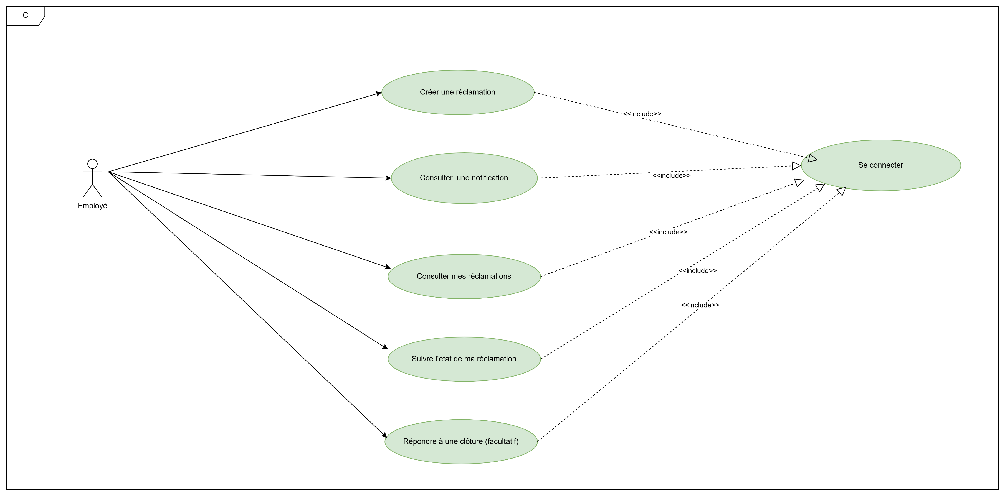
Diagramme de cas d’utilisation pour un employé
Notes:
Ce diagramme représente les différentes interactions possibles entre un employé et le système OUSGR. L'utilisateur peut se connecter à la plateforme, recevoir des notifications concernant l'évolution de ses réclamations, créer une nouvelle réclamation en y joignant éventuellement une pièce jointe, consulter la liste de ses réclamations existantes, suivre l'état de traitement de chacune, et répondre à une clôture si nécessaire. Ces fonctionnalités permettent de garantir un suivi transparent, une communication fluide et une meilleure réactivité dans la gestion des demandes internes.

Slide 9
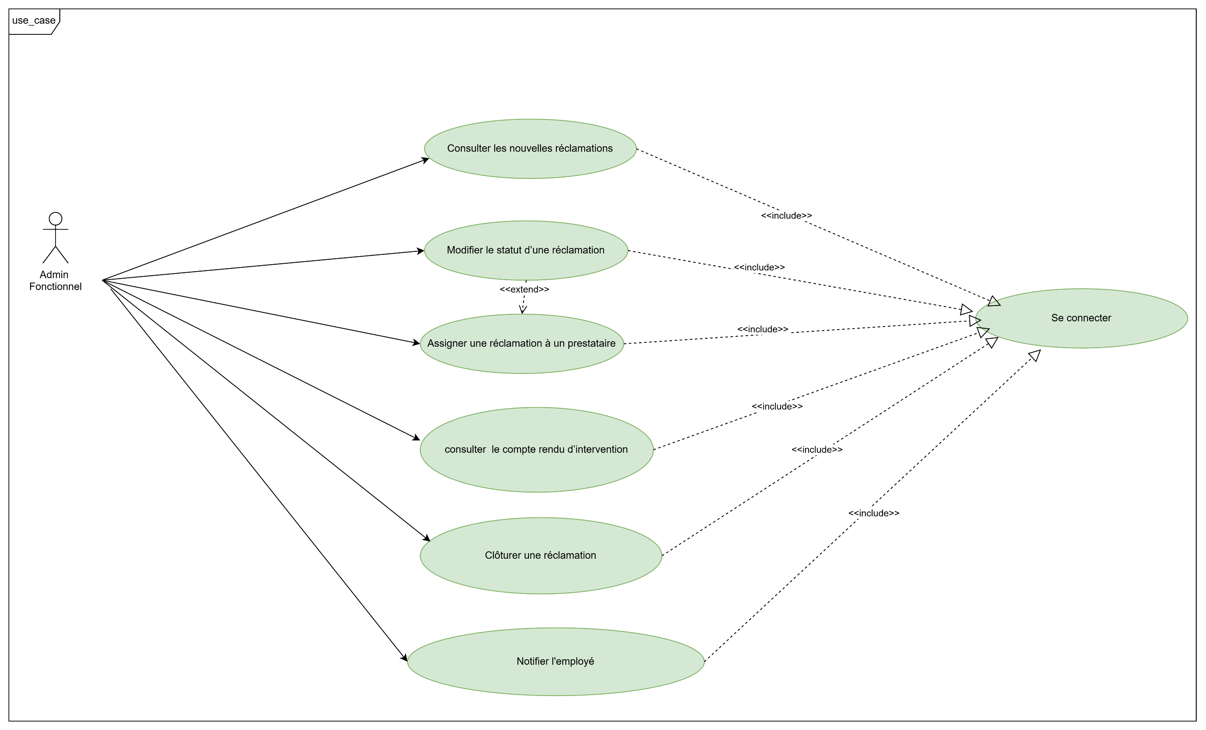
Diagramme de cas d’utilisation pour un Admin Fonctionnelle
Notes:
Ce diagramme décrit les principales interactions entre l'administrateur fonctionnel et le système OUSGR. L'administrateur peut se connecter à la plateforme, consulter les nouvelles réclamations soumises par les employés, modifier leur statut selon l’avancement du traitement, et assigner les réclamations aux prestataires concernés. Il a également la capacité de notifier les prestataires, lire les comptes rendus d'intervention, clôturer les réclamations traitées et informer les employés du résultat .

Slide 10
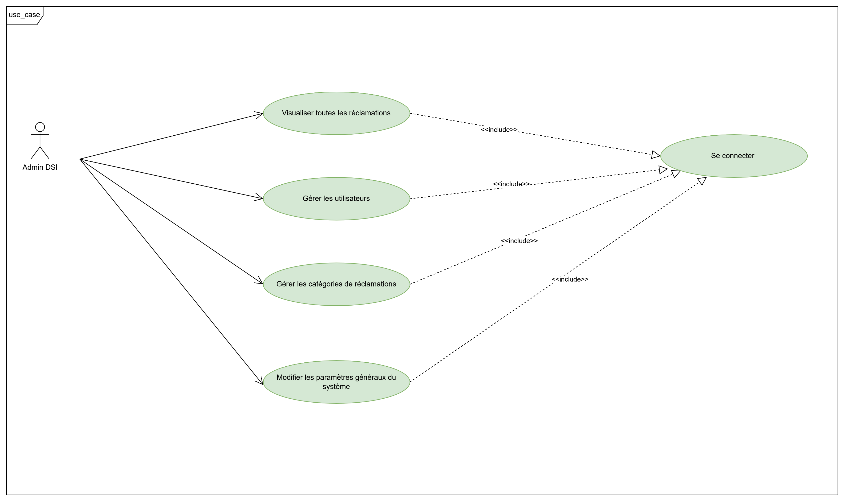
Diagramme de cas d’utilisation pour un Admin DSI
Notes:
Ce diagramme présente les principales fonctionnalités accessibles à l'Administrateur DSI, telles que la gestion des utilisateurs, des rôles, des catégories de réclamations, des délais de traitement (SLA) et des paramètres généraux du système. Il peut également visualiser l'ensemble des réclamations du système après connexion.

Slide 11
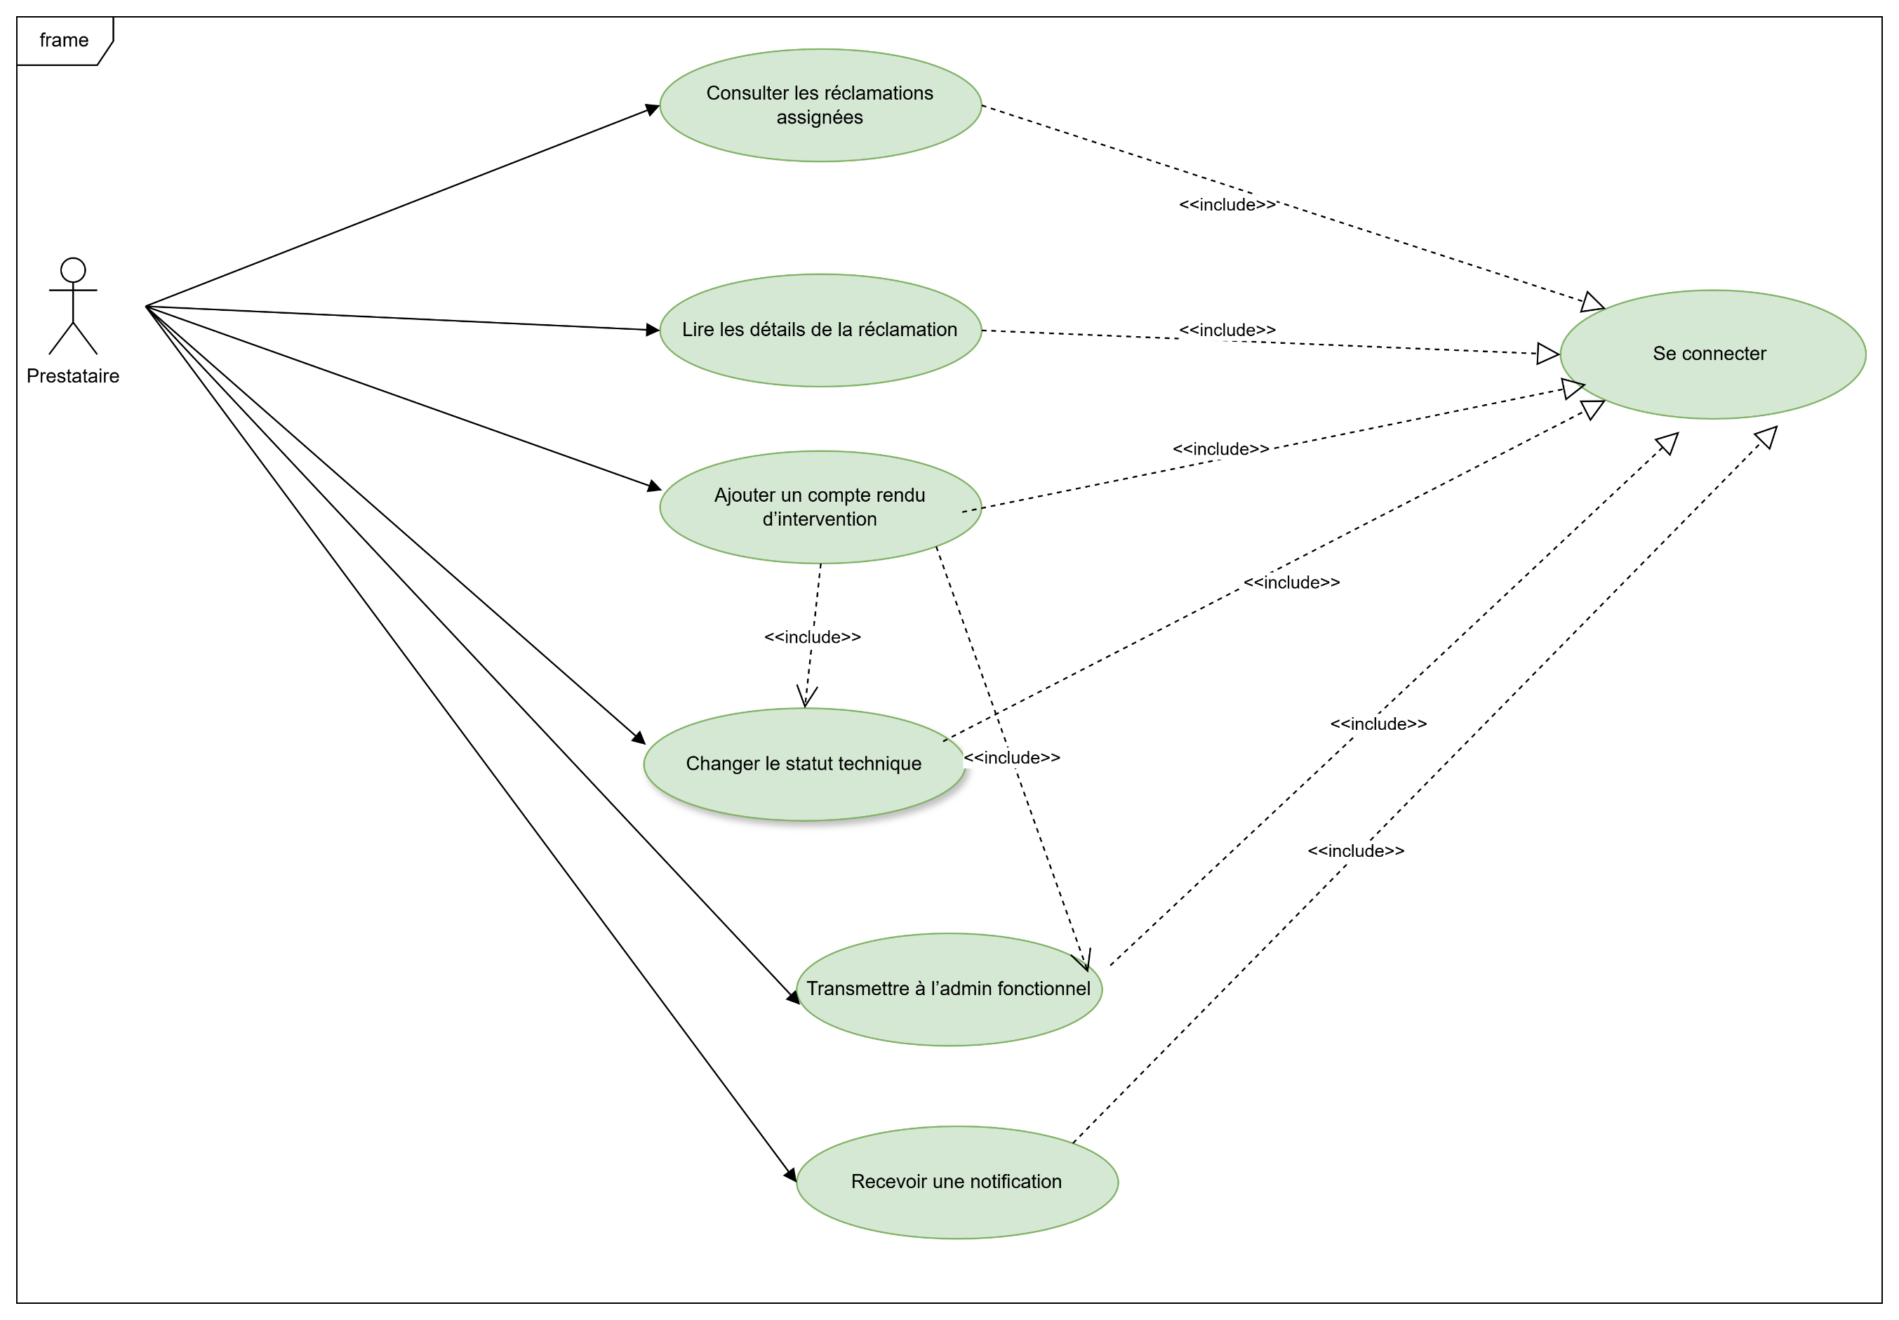
Diagramme de cas d’utilisation pour un prestataire
Notes:
Ce diagramme illustre les principales actions qu'un prestataire peut effectuer dans le système OUSGR . Après s’être connecté, le prestataire consulte les réclamations qui lui sont assignées et peut accéder aux détails de chaque réclamation. Il est chargé d'ajouter un compte rendu d’intervention, de mettre à jour le statut technique de la demande et de transmettre le traitement terminé à l’administrateur fonctionnel. Le prestataire reçoit également des notifications pour suivre les éventuelles mises à jour liées aux interventions qui lui sont attribuées. L’ensemble de ces actions permet d’assurer un suivi clair, rapide et efficace des réclamations techniques.

Slide 12
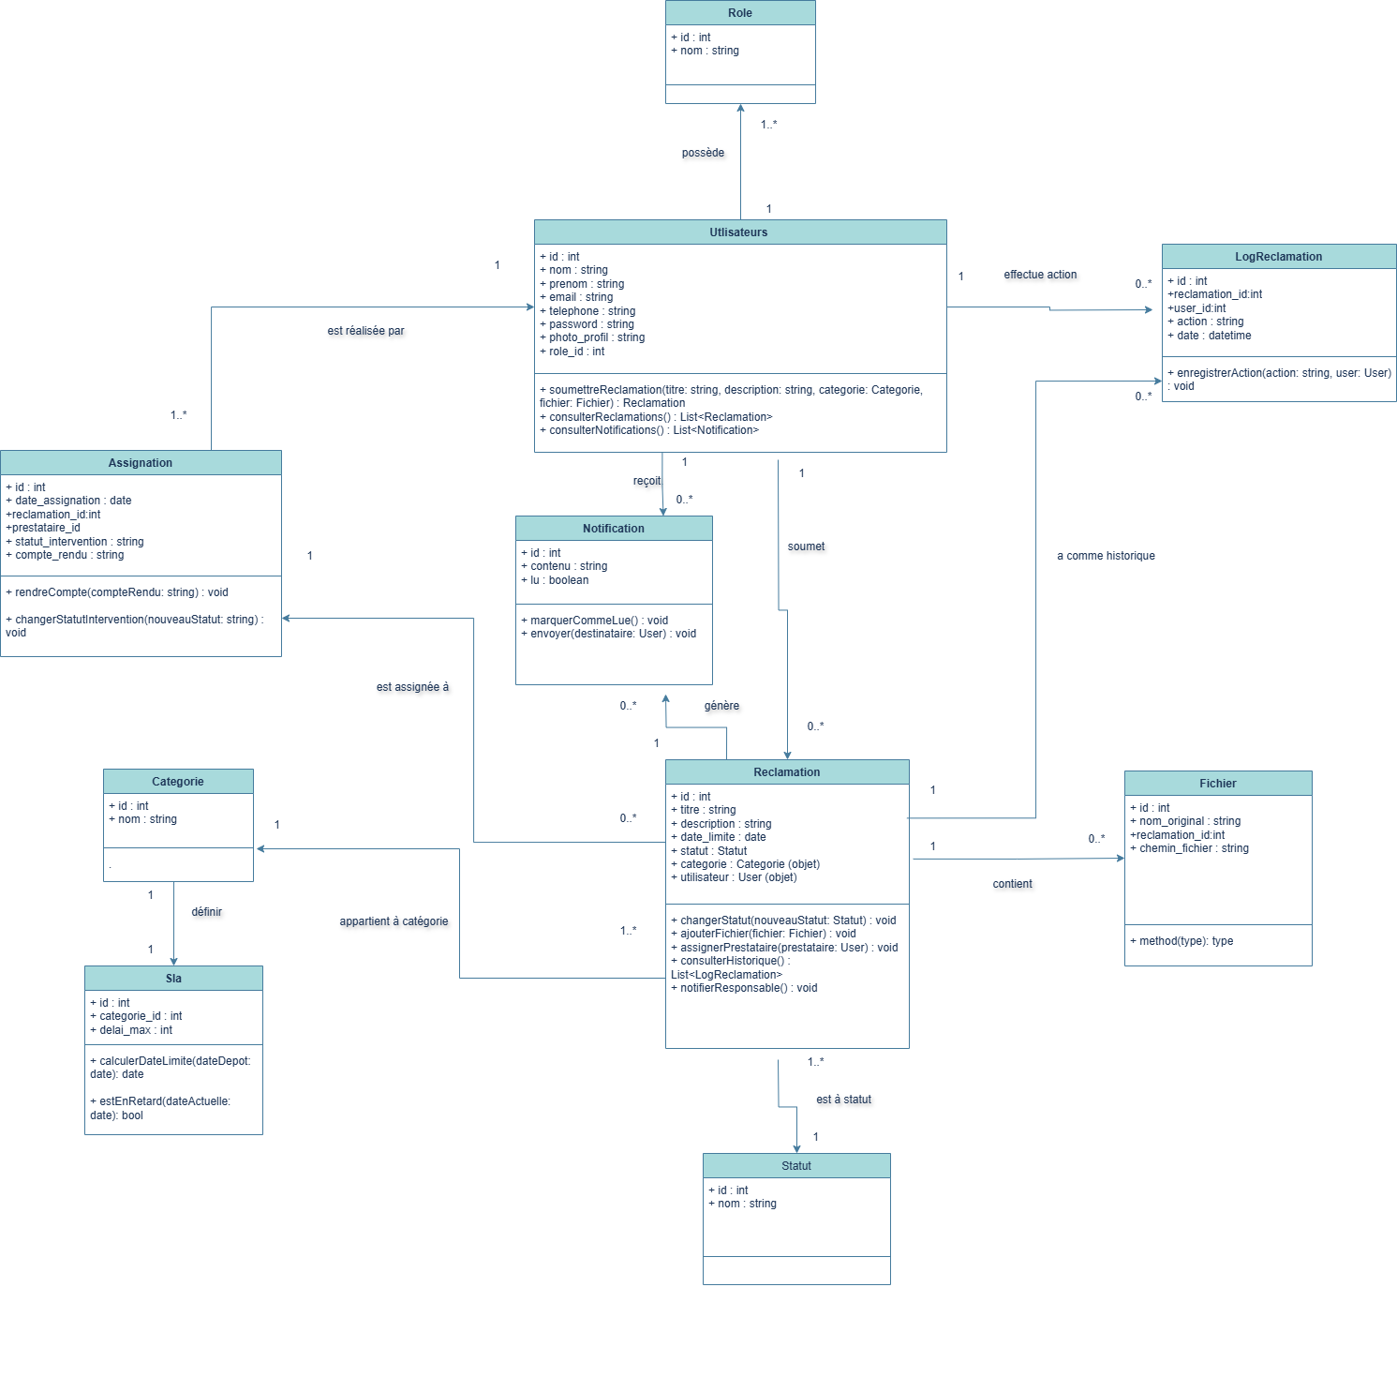
Diagramme de classes
Notes:
Ce diagramme de classes modélise les principales entités du système OUSGR et leurs relations. La classe Utilisateurs est au centre du modèle, liée aux rôles, aux réclamations soumises, aux notifications reçues, aux actions enregistrées (logs), ainsi qu'aux assignations d’interventions. Les réclamations sont connectées aux catégories, aux statuts, aux fichiers joints, et aux notifications associées. La classe SLA permet de gérer les délais maximaux de traitement en fonction des catégories, tandis que les logs de réclamations assurent la traçabilité des actions utilisateur. Cette structure garantit une organisation claire des données, facilitant le traitement, le suivi et la sécurisation de toutes les réclamations internes.

Slide 13
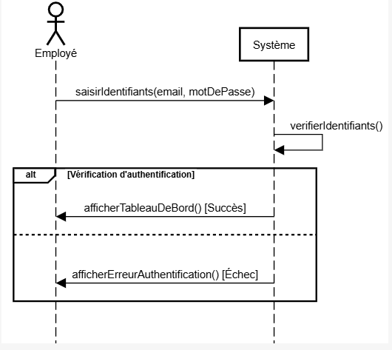
Diagramme de séquence:Authentification
Notes:
Ce diagramme décrit le processus d'authentification d'un employé dans le système. L'employé saisit ses identifiants, le système vérifie leur validité, puis redirige l'utilisateur soit vers le tableau de bord en cas de succès, soit vers une nouvelle tentative en cas d'échec.

Slide 14
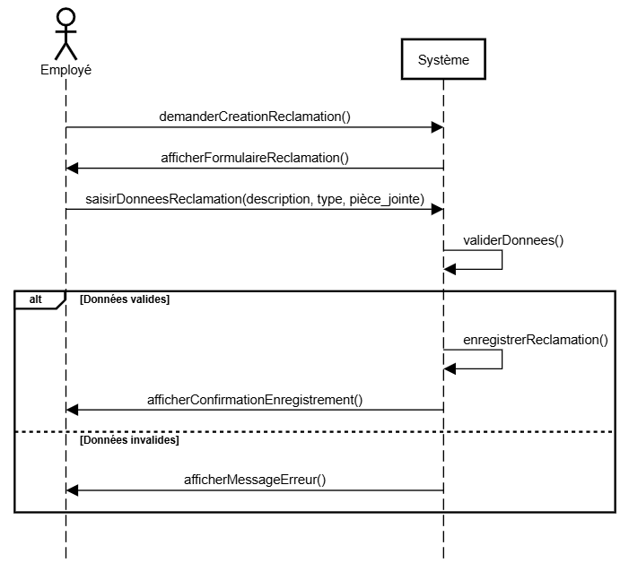
Diagramme de séquence : Création d'une réclamation
Notes:
Ce diagramme décrit le processus de création d'une réclamation par un employé. L'employé demande l'accès au formulaire de réclamation, saisit les informations requises, et soumet sa demande. Le système valide les données : en cas de succès, la réclamation est enregistrée et une confirmation est affichée ; sinon, un message d'erreur est retourné pour corriger les champs invalides.

Slide 15
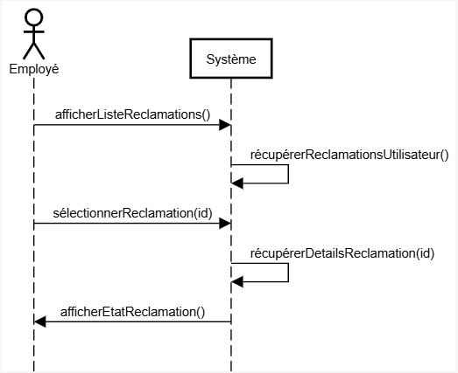
Diagramme de séquence : Suivi de l'état d'une réclamation
Notes:
Ce diagramme illustre le processus permettant à un employé de suivre l'état de ses réclamations. L'utilisateur consulte la liste de ses réclamations, sélectionne celle souhaitée, et le système affiche son état actuel.

Slide 16
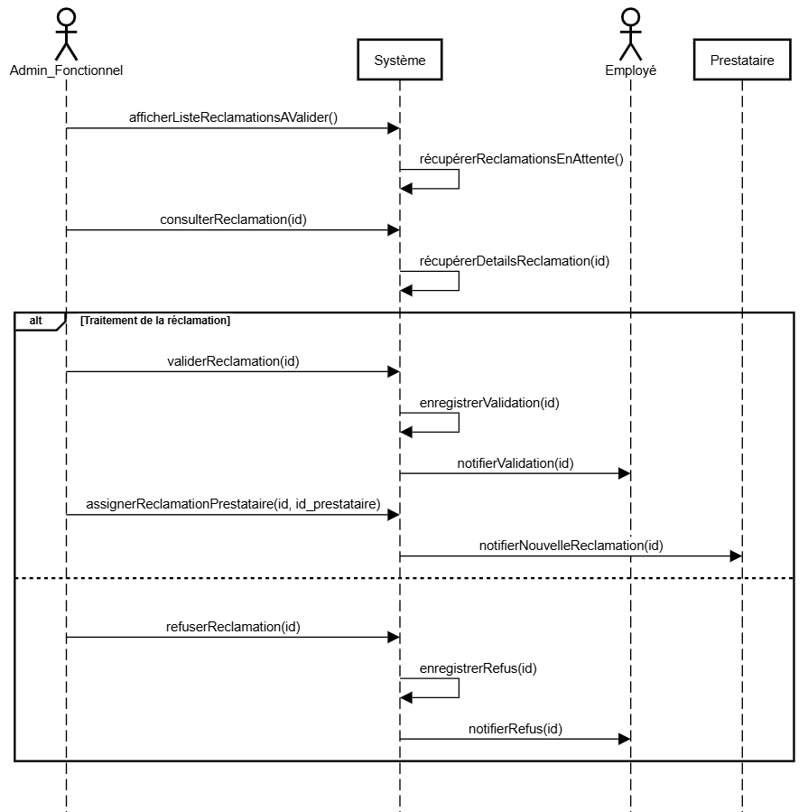
Diagramme de séquence : Traitement d'une réclamation par l'Admin Fonctionnel
Notes:
Ce diagramme montre le traitement d'une réclamation par l'Admin Fonctionnel. Après validation, la réclamation est soit assignée à un prestataire pour résolution, soit refusée. Dans les deux cas, le système notifie l'employé concerné.

Slide 17
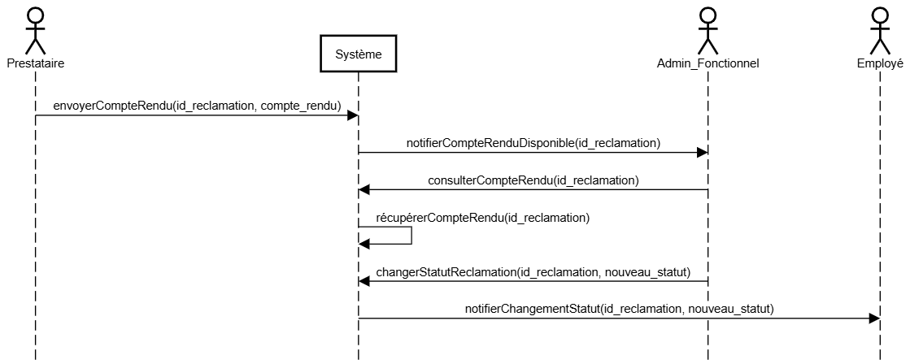
Diagramme de séquence : Envoi du compte rendu par le prestataire et changement du statut
Notes:
Ce diagramme présente l'envoi d'un compte rendu par le prestataire suite à l'intervention. L'Admin Fonctionnel consulte ce compte rendu, modifie le statut de la réclamation en fonction du résultat, et le système informe ensuite l'employé de la mise à jour.

Slide 18
Modèle Conceptuel de Données
Après avoir analysé les besoins du projet, nous sommes passés à la phase de conception de la base de données.Nous avons d’abord réalisé le MCD (Modèle Conceptuel de Données) pour représenter les différentes entités, leurs attributs et les relations entre elles.Ensuite, nous avons transformé ce MCD en MLD (Modèle Logique de Données), afin d'adapter la structure aux contraintes d'une base de données relationnelle.Ces modèles nous permettent de garantir une organisation cohérente et efficace des données pour notre application.

Slide 19
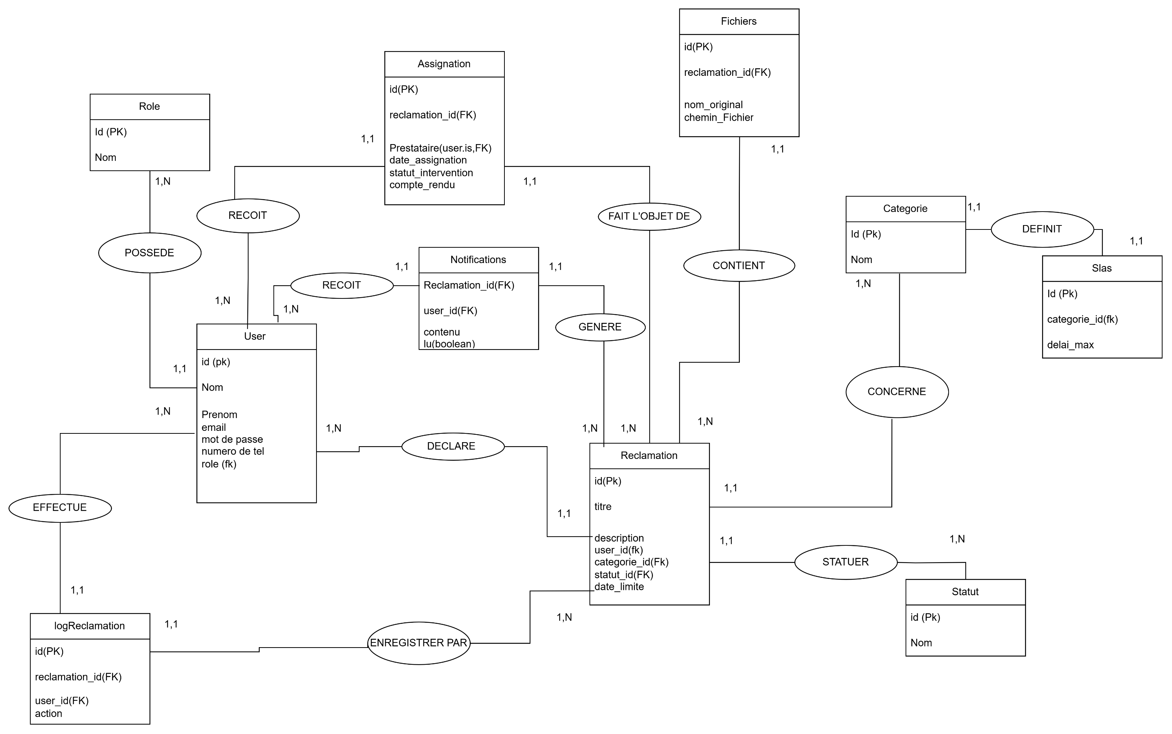
Modèle Conceptuel de Données

Slide 20
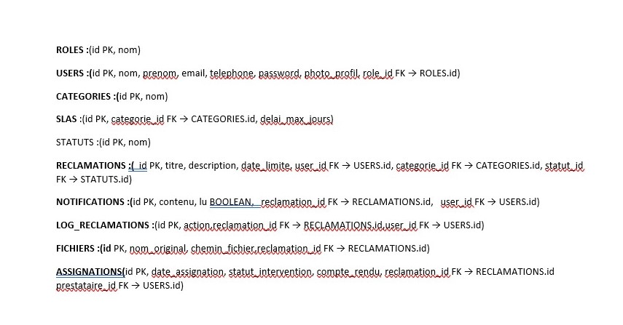
Modèle Logique de Données

Slide 21
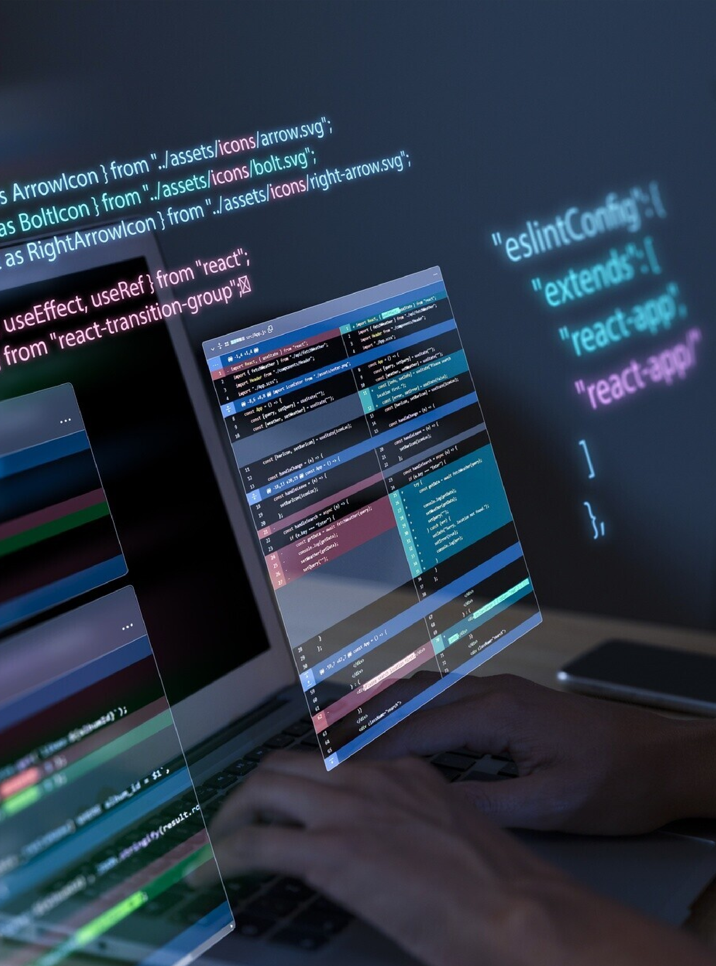
Technologies
Le projet OUSGR repose sur un ensemble de technologies modernes :
Laravel pour le développement du backend et la gestion des données.
React.js pour créer une interface utilisateur dynamique et réactive.
MySQL pour le stockage sécurisé des informations.
Bootstrap et Tailwind CSS pour un design responsive et moderne.
Chart.js pour l'affichage des statistiques sous forme graphique.
Figma pour la conception des maquettes UI.

Slide 22

Fonctionnalités Clés
Les fonctionnalités clés du système comprennent : Soumission de Réclamations : Formulaire en ligne pour la soumission de réclamations.
Suivi des Réclamations : Outils pour suivre l'état et l'historique des réclamations.
Tableau de Bord Administratif : Vue centralisée pour la gestion et l'analyse des réclamations.

Slide 23

Interfaces Utilisateur
Le système OUSGR propose des interfaces adaptées aux besoins de chaque profil d’utilisateur :
Interface Employé : permet de soumettre une réclamation, consulter son suivi et répondre après clôture.
Interface Administrateur Fonctionnel : permet de consulter, traiter, assigner et clôturer les réclamations.
Interface Prestataire : permet de consulter les réclamations assignées, ajouter un compte rendu et transmettre à l'administrateur.
Interface Administrateur DSI : permet de superviser l’ensemble du système, gérer les utilisateurs, les catégories et les paramètres globaux.

Slide 24

Rôles et Permissions
Dans le système OUSGR , chaque utilisateur est associé à un rôle spécifique qui détermine ses droits d'accès et d'action :
Employé : peut soumettre une réclamation, consulter son suivi et répondre après clôture.
Prestataire : peut consulter les réclamations assignées, ajouter un compte rendu et transmettre à l'administrateur fonctionnel.
Administrateur Fonctionnel : peut consulter toutes les réclamations, modifier leur statut, les assigner à des prestataires et clôturer les demandes.
Administrateur DSI : dispose de l’ensemble des permissions, incluant la gestion des utilisateurs, des rôles, des catégories, des SLA, des archives et des paramètres globaux du système.

Slide 25

Conclusion
Le projet OUSGR a permis de développer une solution numérique moderne pour automatiser et optimiser la gestion des réclamations internes. Grâce à l’intégration de technologies performantes comme Laravel et React.js, le système assure un traitement rapide, un meilleur suivi, une traçabilité fiable et une administration sécurisée. En facilitant la gestion des interventions, OUUSGR contribue à améliorer la qualité du service interne, à renforcer la réactivité et à soutenir la prise de décision au sein de l’entreprise.

Slide 26

Perspectives
Pour enrichir et faire évoluer GIMSOS, plusieurs améliorations futures peuvent être envisagées :
Intégration de notifications par email et SMS pour alerter les utilisateurs en temps réel.
Mise en place de rappels automatiques en cas de dépassement des délais de traitement (SLA).
Développement de fonctionnalités d'exportation des réclamations et des statistiques en PDF et Excel.
Ajout d'un mode multilingue pour élargir l'accessibilité du système à différents profils d'utilisateurs.
Optimisation continue de l'ergonomie et de la sécurité pour améliorer l'expérience utilisateur.

Slide 27
MERCI POUR VOTRE ATTENTION!

